Slide 1
Мое село красное
Подготовил: ученик 2 класса
Редькин илья

Slide 2
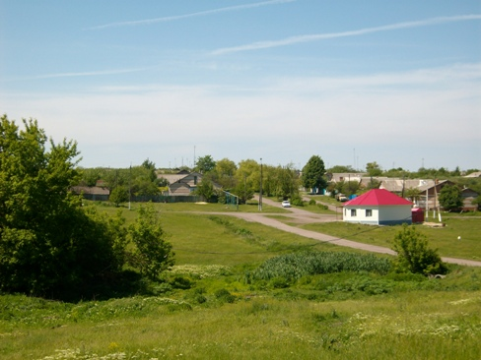
Красное-прекрасное
На планете есть.
Милая моя Родина
От рожденья здесь!

Slide 3
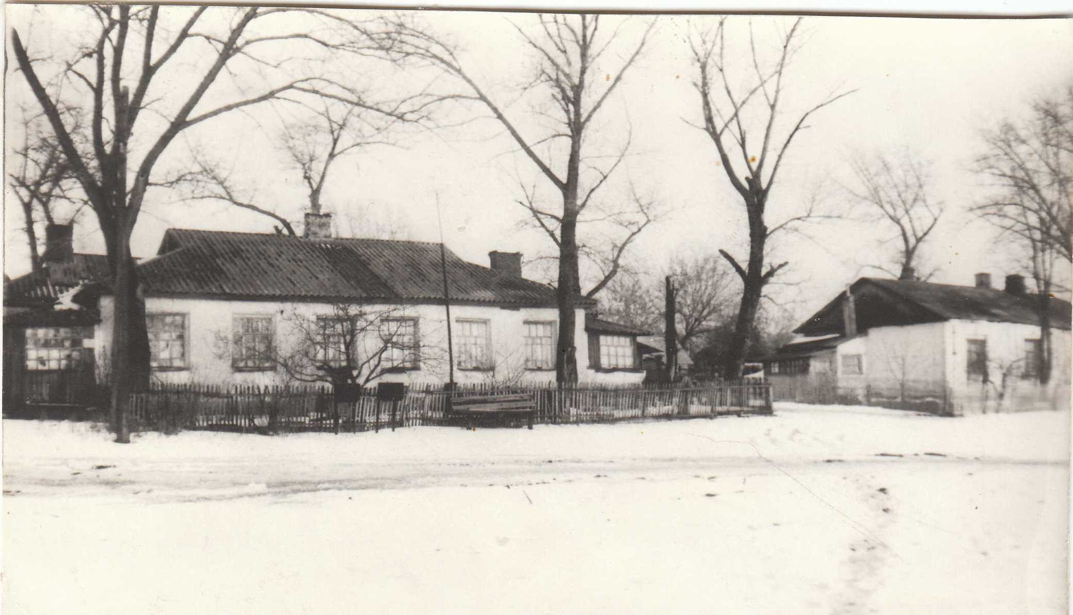
Когда появилось село красное не знает никто.
Здесь раньше работали работники, которые жили вот в таких домах.

Slide 4
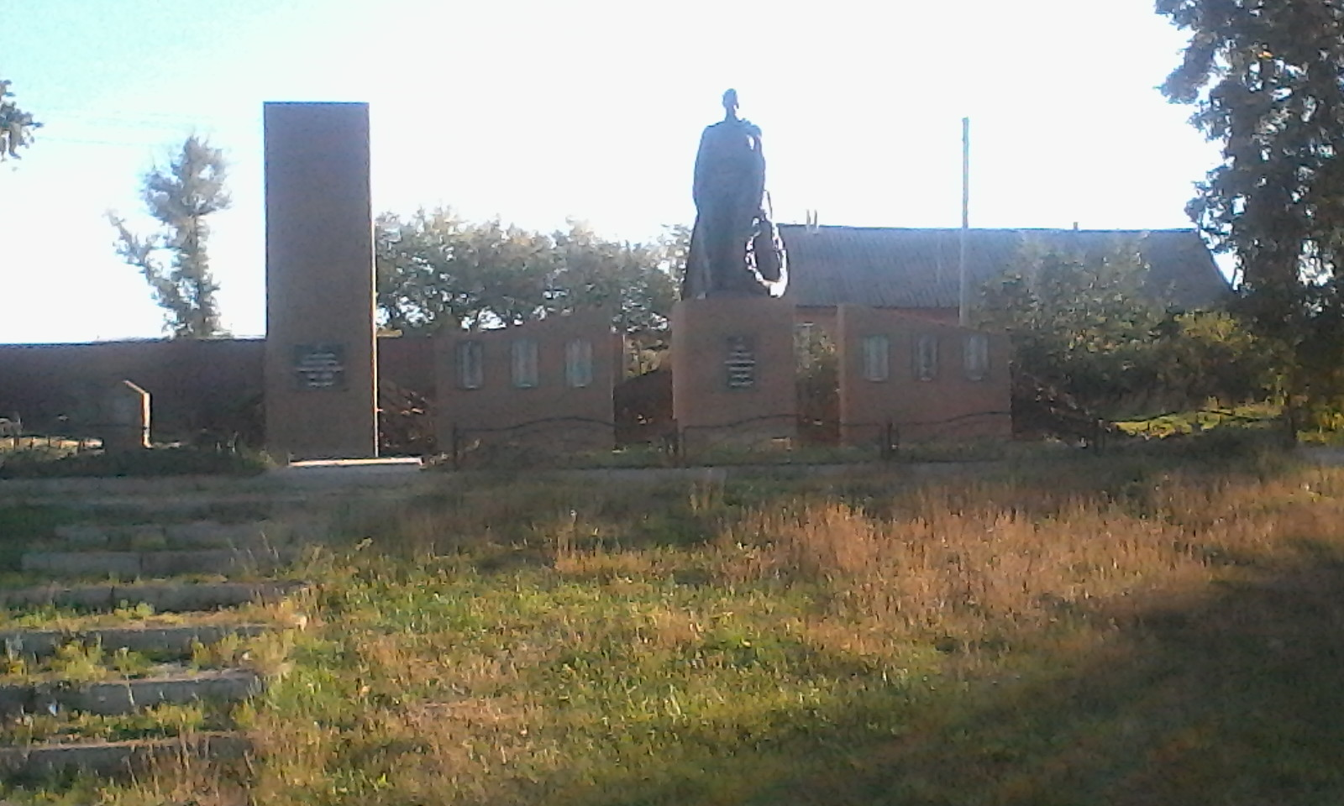
Во время войны на территории Красного находился госпиталь. В память о тех годах в красном установлен памятник погибшим солдатам

Slide 5
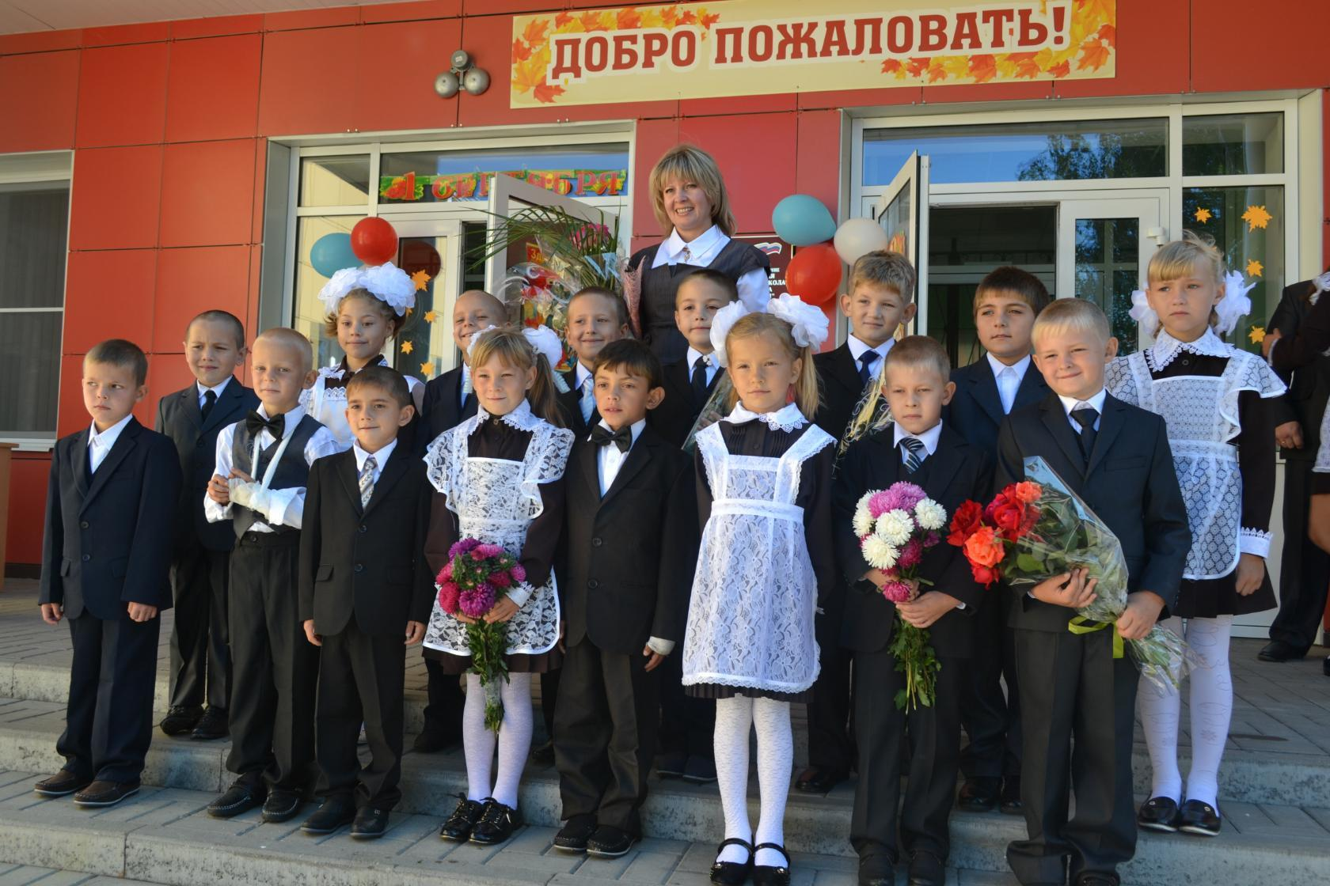
В нашем селе есть замечательная школа, в которой мы все учимся

Slide 6
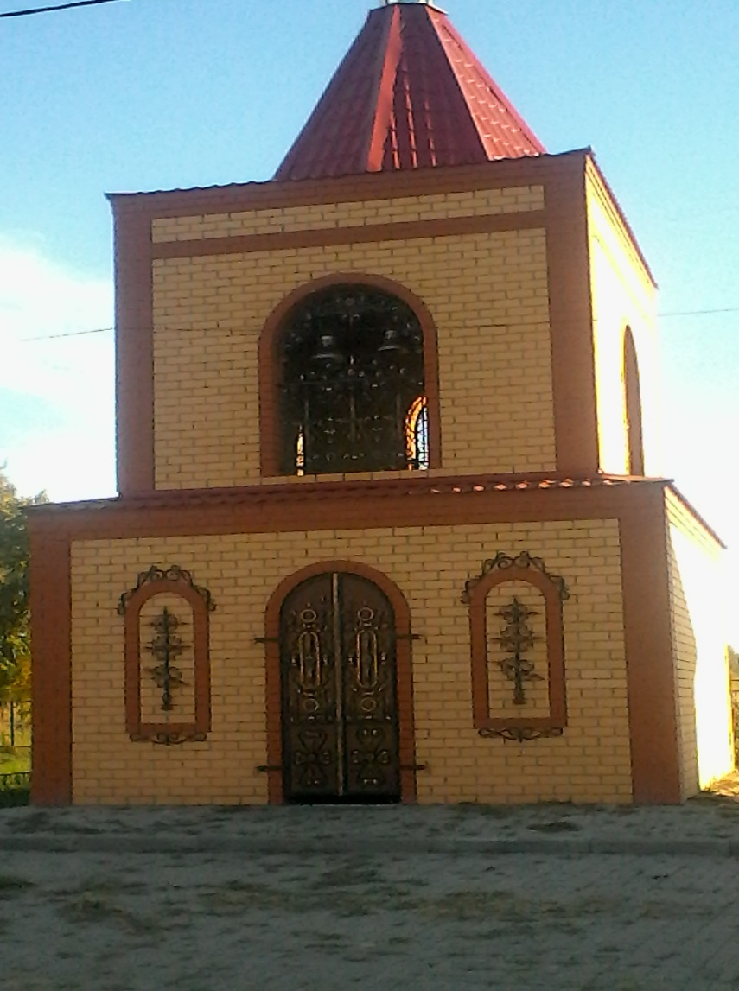
Совсем недавно у нас в селе появилась часовня

Slide 7
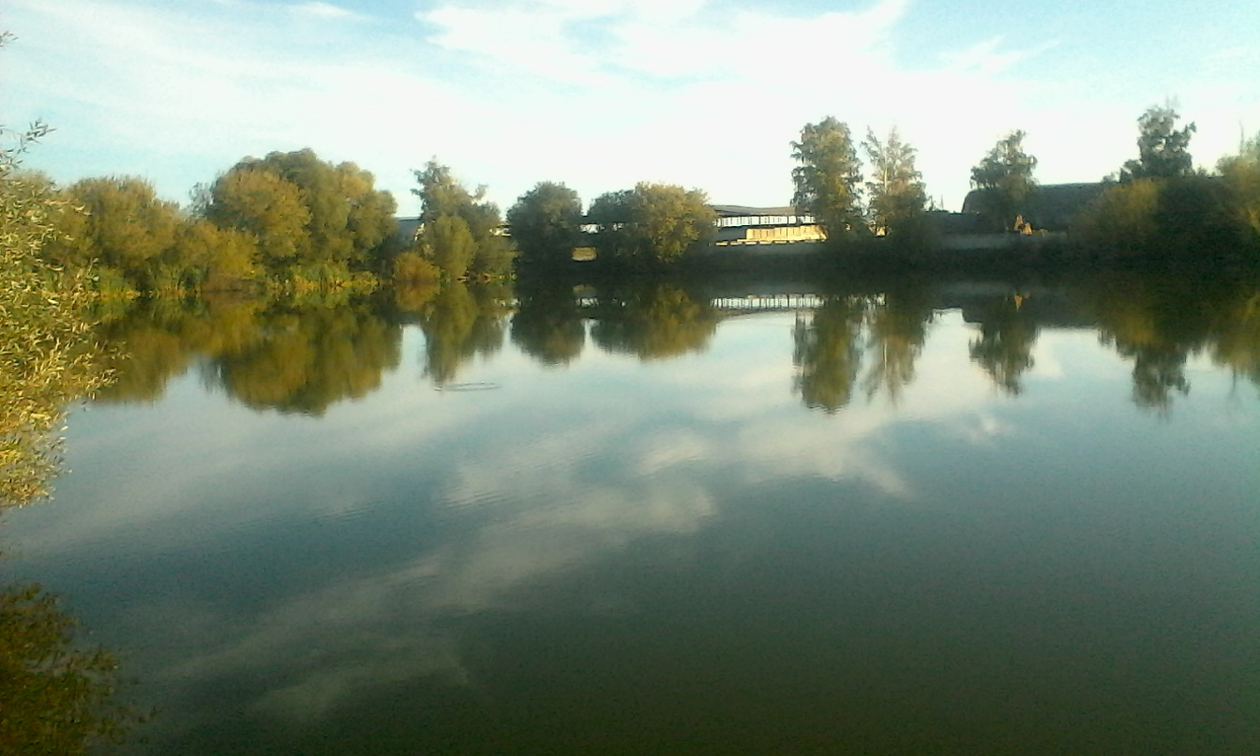
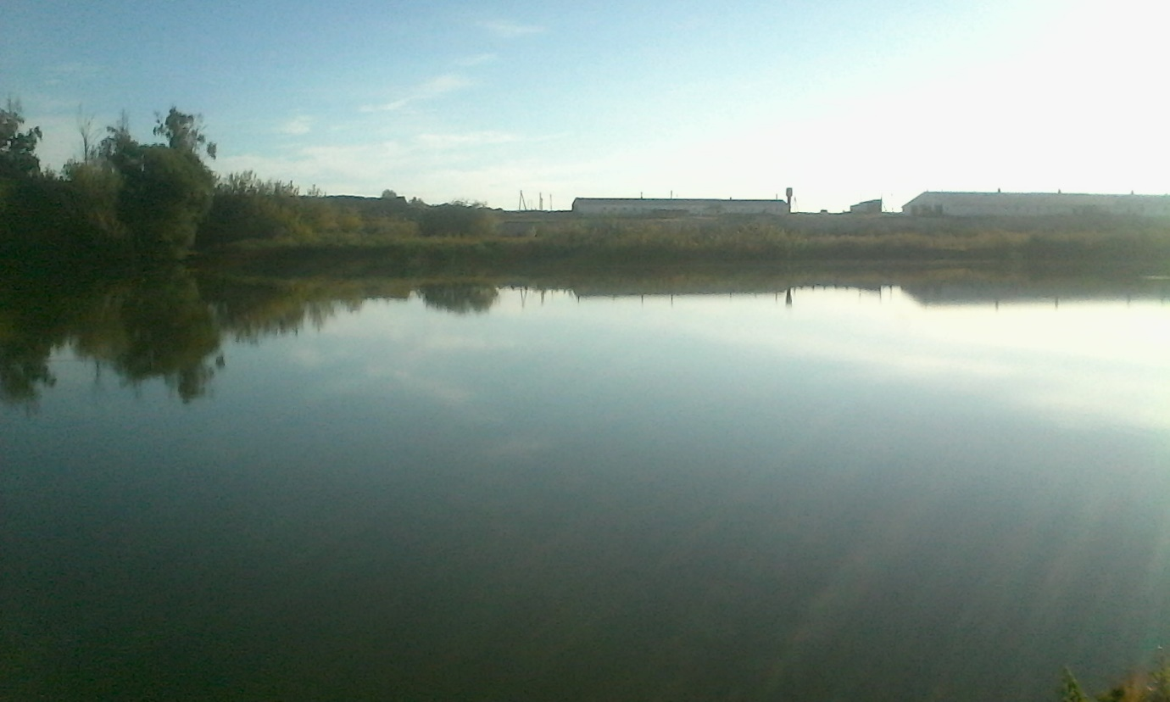
Но больше всего я люблю пруд, куда мы с папой часто ездим на рыбалку

Slide 8
Я очень люблю свою родину!

